Slide 1
Федеральное государственное бюджетное образовательное учреждение высшего образования "Красноярский государственный медицинский университет имени профессора В.Ф. Войно-Ясенецкого" Министерства здравоохранения Российской Федерации Фармацевтический колледж
Тема: Процедура лицензирования
Выполнила: Кильдиватова Юлия Александровна
Проверила: Казакова Елена Николаевна

Slide 2
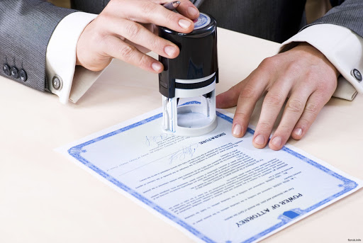
Лицензирование - одно из средств государственного регулирования экономической политикой в условиях рыночной экономики.

Slide 3
Лицензия на фармацевтическую деятельность - документ, позволяющий оказывать услуги и выполнять работы юридическим лицам в сфере обращения лекарственных средств для медицинского и ветеринарного применения.

Slide 4
Процедура лицензирования. Первый этап
Это документальная экспертиза, которая включает в себя проверку наличия таких документов, как:
Заявление о предоставлении лицензии.
Копии учредительных документов (с предоставлением оригиналов в случае, если верность копий не засвидетельствована в нотариальном порядке) - для юридического лица.
Документ, подтверждающий уплату государственной пошлины за рассмотрение лицензирующим органом заявления о предоставлении лицензии.

Slide 5
Процедура лицензирования. Первый этап
4. Сведения о квалификации работников (с приложением копий документов, подтверждающих наличие у них соответствующего образования и сертификатов специалиста).
5. Справки учреждений государственной или муниципальной системы здравоохранения об отсутствии у работников, имеющих в силу своих служебных обязанностей доступ к наркотическим средствам и психотропным веществам, заболеваний наркоманией, токсикоманией, хроническим алкоголизмом, а также об отсутствии среди них лиц, признанных в соответствии с законодательством РФ непригодными к выполнению отдельных видов профессиональной деятельности, связанной с источником повышенной опасности.

Slide 6
Процедура лицензирования. Первый этап
Заключение органов по контролю за оборотом наркотических средств и психотропных веществ об отсутствии у работников, имеющих в силу своих служебных обязанностей доступ к наркотическим средствам и психотропным веществам, непогашенной или неснятой судимости за преступление средней тяжести, тяжкое преступление или особо тяжкое преступление либо за преступление, связанное с незаконным оборотом наркотических средств и психотропных веществ, в т. ч. совершенное вне пределов РФ, а также о том, что указанным работникам не предъявлено обвинение в совершении преступлений, связанных с незаконным оборотом наркотических средств и психотропных веществ.

Slide 7
Процедура лицензирования. Первый этап
Сертификат специалиста, подтверждающий соответствие профессиональной подготовки руководителя юридического лица либо руководителя соответствующего подразделения юридического лица лицензируемой деятельности.
Документы, подтверждающие право соискателя лицензии на использование помещения для осуществления лицензируемой деятельности.
Копия выданного в установленном порядке санитарно-эпидемиологического заключения о соответствии помещений требованиям, предъявляемым для осуществления лицензируемой деятельности.

Slide 8
Процедура лицензирования. Первый этап
Заключение органов по контролю за оборотом наркотических средств и психотропных веществ о соответствии установленным требованиям по технической укрепленности и оснащению средствами охранной сигнализации объектов и помещений, используемых для осуществления лицензируемого вида деятельности.

Slide 9
Процедура лицензирования. Второй этап
Составление описи принятых документов и выдача
копии соискателю лицензии под расписку с указанием даты
приема документов.

Slide 10
Процедура лицензирования. Третий этап
Лицензирующий орган принимает решение о предоставлении или об отказе в предоставлении лицензии в срок, не превышающий сорока пяти дней со дня поступления заявления о предоставлении лицензии и прилагаемых к нему документов.
Указанное решение оформляется соответствующим актом лицензирующего органа. Лицензирующий орган обязан в указанный срок уведомить соискателя лицензии о принятии решения о предоставлении или об отказе в предоставлении лицензии. Уведомление о предоставлении лицензии направляется (вручается) соискателю лицензии в письменной форме.

Slide 11
В течение 3-х дней принимается решение о правильности поданных документов. Если есть несоответствия, то соискателю лицензии дается 30 дней на исправление. В течение 45 рабочих дней орган, осуществляющий проверку принимает решение о предоставлении лицензии.

Slide 12
Спасибо за внимание!

